Slide 1


Guia para Iniciantes
Tess AI
API da Tess AI
docs.tess.im

Slide 2

O que é uma API?
Uma API é como um garçom em um restaurante: você faz um pedido, o garçom leva até a cozinha e traz sua comida. A API leva sua solicitação ao sistema e retorna a resposta.

Slide 3

O que é a API da Tess AI?
Plataforma de IA para criar agentes

Slide 4

Para que serve?
A API da Tess AI permite integrar agentes de IA em suas aplicações, gerenciar conversas, arquivos e memórias de forma programática.

Slide 5

Como começar?
1. Crie uma conta na Tess AI 2. Acesse o menu do usuário 3. Selecione 'API Tokens' 4. Clique em 'Add New Token' 5. Copie sua chave de API

Slide 6

Autenticação
Todas as requisições precisam incluir sua chave de API no cabeçalho: Authorization: Bearer SUA_CHAVE_API

Slide 7
Endpoints Disponíveis
Principais recursos da API
Agentes
Arquivos
Memórias
Webhooks
Configurar notificações automáticas de eventos
Criar, listar e executar agentes de IA para conversas inteligentes
Fazer upload, listar e gerenciar arquivos para seus agentes
Criar e gerenciar memórias para contexto persistente

Slide 8
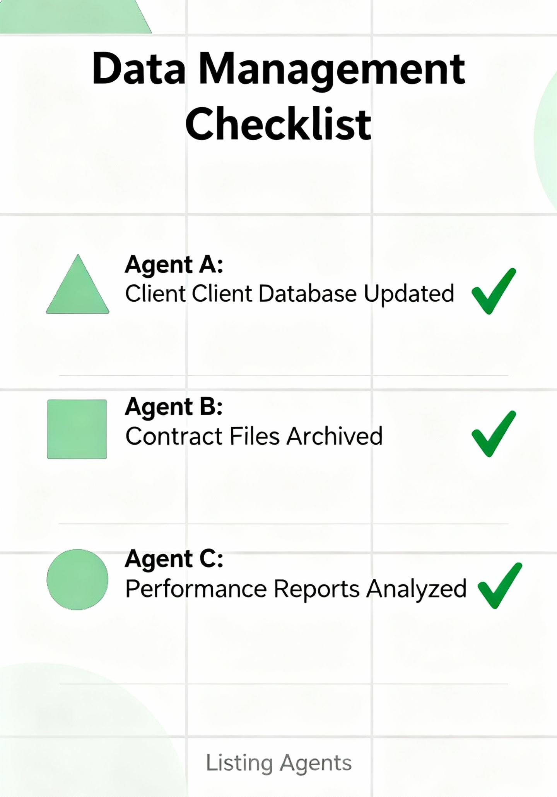

Exemplo 1: Listar Agentes
Endpoint: GET /api/agents Retorna todos os seus agentes com suporte a busca, filtros e paginação. Resposta: Lista com ID, nome, descrição e configurações de cada agente. Útil para: Exibir agentes disponíveis em sua aplicação.

Slide 9

Exemplo 2: Executar um Agente
Endpoint: POST /api/agents/{id}/execute Envia uma mensagem para um agente e recebe a resposta. Útil para: Criar chatbots e assistentes virtuais.

Slide 10

Exemplo 3: Gerenciar Arquivos
Endpoint: POST /api/files Faz upload de arquivos para usar com seus agentes. Útil para: Adicionar documentos e contexto aos agentes.

Slide 11

Onde encontrar mais?
📚 Documentação completa: docs.tess.im/api 🚀 Quickstart: docs.tess.im/api/get-started/quickstart 💡 Exemplos de código em várias linguagens disponíveis

Slide 12

Obrigado!
COMECE AGORA

